Slide 1

PROJETO EM JAVA • ESTRUTURAS DE DADOS
Organograma de
uma empresa de estagiários
Consulta de funcionários e exploração da hierarquia
com algoritmos de busca em grafos.
BFS + DFS
Apresentação do funcionamento do sistema

Slide 2
O que o projeto faz
Um sistema simples para consultar pessoas e entender relações de liderança.
1. Listar funcionários
2. Pesquisar funcionário
Exibe todos os funcionários da empresa, percorrendo o organograma por níveis hierárquicos.
Ao buscar pelo nome, apresenta o chefe direto e os subordinados que estão abaixo daquela pessoa.
Topo
Diretoria
Equipes
Nome pesquisado → Chefe + Subordinados
A estrutura é representada como um grafo: cada funcionário é um vértice e cada relação hierárquica é uma aresta.
2

Slide 3
Organograma da empresa
Cada ligação representa a relação “reporta-se a”.
Rafael Mendes
Rei Estagiário
Lucas Azevedo
Diretor geral
Marina Costa
Diretora comercial
Bruno Nogueira
Sênior • Financeiro
Camila Rocha
Sênior • Marketing
Diego Lima
Pleno • Pós-vendas
Cecília Alves
Pleno • Consultoria
Gustavo Martins
Pleno • Cobrança
Fernanda Souza
Pleno • Design
Helena Ribeiro
Pleno • Atendimento ativo
Igor Carvalho
Júnior • Faz-tudo
11 funcionários • 4 níveis hierárquicos
3

Slide 4
Busca em Largura (BFS)
Usada para listar todos os funcionários, nível por nível.
Como funciona
Ordem de visita (BFS)
1. Começa pelo topo do organograma.
2. Visita primeiro os funcionários do nível seguinte.
3. Continua avançando pelos níveis até listar todos.
Nível 0
Rafael
Nível 1
Lucas
Marina
Nível 2
Bruno
Camila
Diego
Cecília
Resultado: visão geral da empresa
Nível 3
Gustavo
Fernanda
Helena
Igor
A fila mantém a ordem de visita por proximidade.
4

Slide 5
Busca em Profundidade (DFS)
Usada para explorar os subordinados de um funcionário pesquisado.
Exemplo: pesquisa por Lucas Azevedo
Resumo do sistema
Chefe direto: Rafael Mendes
BFS
Lista todos os funcionários por níveis.
Lucas
pesquisado
DFS
Percorre os descendentes do funcionário selecionado.
Bruno
subordinado
Camila
subordinada
Pesquisa
Localiza pelo nome e informa o chefe direto.
Organograma
Representa visualmente a hierarquia da empresa.
Gustavo
subordinado
Fernanda
subordinada
Exemplo de percurso: Lucas → Bruno → Gustavo → Camila → Fernanda
Grafos transformam a hierarquia em dados navegáveis.
5

Slide 6
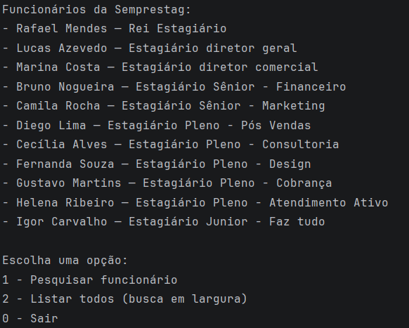
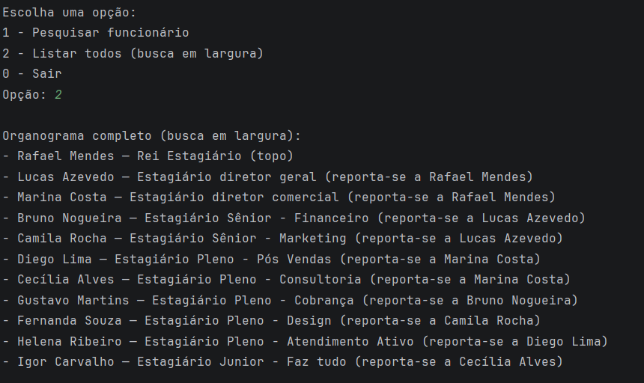

FUNCIONAMENTO DO PROGRAMA
INÍCIO
OPÇÃO 2 (LISTAGEM DE FUNCIONARIOS) - BUSCA EM LARGURA
6

Slide 7
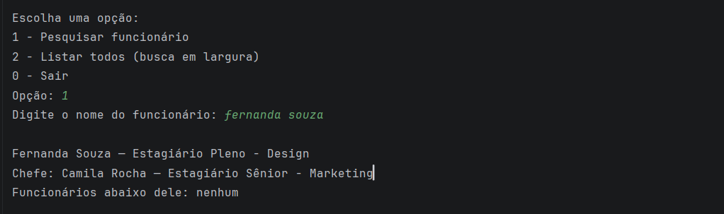
FUNCIONAMENTO DO PROGRAMA
OPÇÃO 1 - PESQUISA INDIVIDUAL (BUSCA EM PROFUNDIDADE)
7

Slide 8
DÚVIDAS?
AGRADECEMOS PELA ATENÇÃO!

